Slide 1
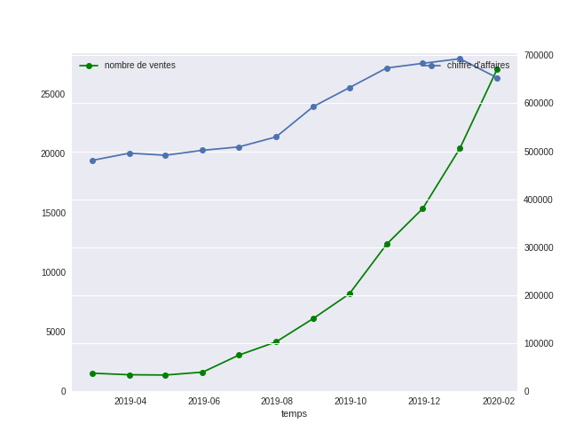
Évolution du Chiffre d'Affaires et du Nombre de Ventes
Tendance : Forte croissance du nombre de ventes et croissance plus modérée du chiffre d'affaires
Constat : Le chiffre d'affaires stagne sur la fin de la période, malgré l'augmentation des ventes
Conclusion : Le panier moyen a probablement baissé
Chiffre d'affaires
Nombre d'achats des clients
L’évolution du chiffre d’affaires dans les prochains mois

Slide 2
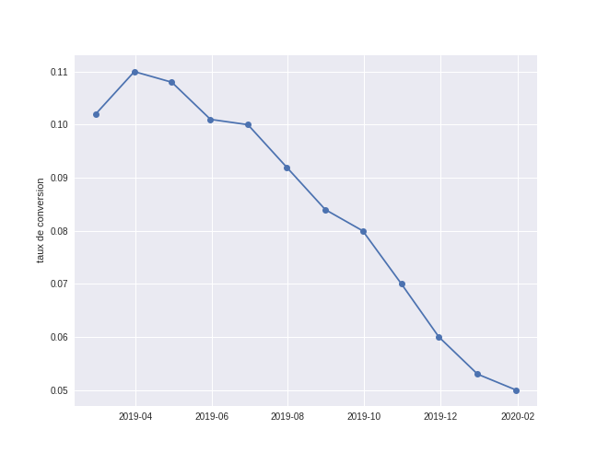
Évolution du Taux de Conversion
Tendance : Baisse continue du taux de conversion, atteignant son point le plus bas en février 2020
Constat : Il faut plus de visiteurs qu'auparavant pour générer une vente
Conclusion : Il y a peut-être un problème de parcours utilisateur ou d'adéquation entre le trafic et l'offre
Ratio (nombre d’achats des clients)/(nombre de visites) au cours du temps
Nombre de visites sur le site web au cours du temps

Slide 3
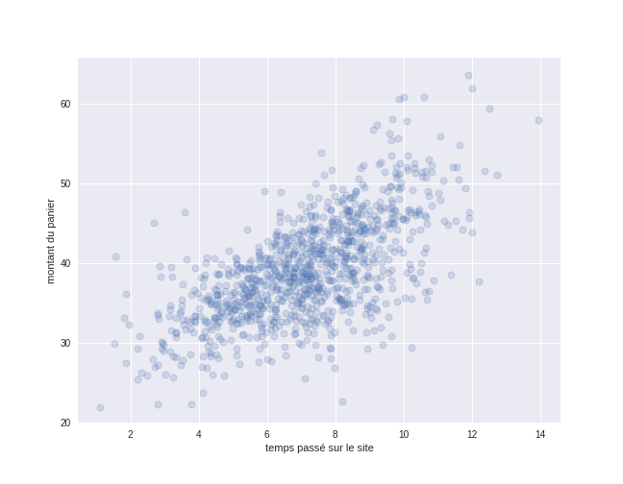
Montant du Panier en fonction du Temps Passé sur le Site
Tendance : Corrélation positive entre le temps passé sur le site et le montant du panier
Constat : Les sessions plus longues génèrent des paniers plus élevés
Conclusion : Encourager l'exploration du site pourrait augmenter le chiffre d'affaires
- Le montant des achats des clients (montant du panier)

Slide 4
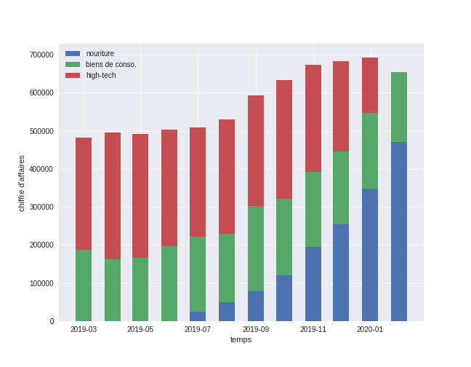
Évolution du Chiffre d'Affaires par Catégorie
Tendance : Disparition de la catégorie "high-tech" à partir de septembre 2019 et forte croissance des catégories "nourriture" et "biens de conso"
Constat : La croissance des nouvelles catégories a compensé la perte de la "high-tech". La "nourriture" est devenue le segment dominant en fin de période
Conclusion : La nouvelle stratégie est en train de prendre le relais
La proportion des ventes par catégorie de produit
L’évolution du chiffre d’affaires dans les prochains mois

Slide 5
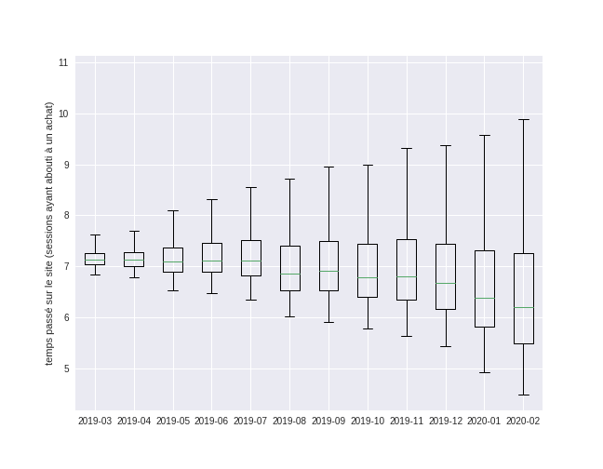
Distribution du Temps Passé sur le Site pour les Sessions d'Achat
Tendance : Le temps médian d'achat est stable, mais la variabilité augmente à partir de fin 2019
Constat : Il y a de plus en plus de sessions d'achats soit très courtes, soit très longues
Conclusion : Certains clients achètent vite, d'autres prennent beaucoup plus de temps pour se décider
La variabilité du temps passé par les visiteurs sur le site web (pour les sessions ayant abouti à un achat)
Le temps passé par les visiteurs sur le site web (pour les sessions ayant abouti à un achat) :

